Slide 1
Тақырыбы: Ислам дінінің тәрбиелік мәні
Мақсаты: Білімділік: оқушыларда мұсылман салт- жоралары мен ұйғарымдары туралы түсінікті кеңейту, тақырыптың идеясын ашу.
Дамытушылық: оқушыларды сын ойлау, баяндау, іздену, салыстыру арқылы ислам дініндегі халал мен харамды ажырата білуге үйрету және дағдыландыру. Тәрбиелік: оқушыларды адамгершілікке, адалдыққа, имандылыққа тәрбиелеу.

Slide 2
Сабақтың көрнекілігі: оқулық, слайдтар
Сабақтың формасы: топтық жұмыс
Сабақтың түрі: ой-толғау
Сабақтың әдіс- тәсілдері : модульдік және сын тұрғыдан оқыту технологиясының элементтерін қолдану арқылы өткізілетін факультатив сабақ

Slide 3
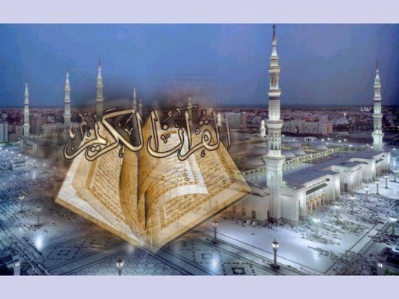
Сабақтың барысы:
1. Ұйымдастыру кезеңі
2. Оқушылардың алдына мақсат қою
3. Мұғалімнің кіріспе сөзі
4. Алла туралы ән тыңдау
Жаңа тақырыпты оқып үйрену жоспары:
Ислам дініндегі әйел мәселесі.
Неке салттары.
Бала туылғандағы ислами шаралар.
Жаназа рәсімдері.

Slide 4
Оқулық мәтінімен топтық жұмыс (оқушыларға тапсырма беру)
1. «А» тобына: 184-187 беттегі «Ислам дініндегі әйел мәселесі» оқу, әңгімелеу, талдау.
2. «Б» тобына: 181-182 беттегі «Неке салттары» оқу, әңгімелеу, талдау.
3. «С» тобына: 179-181 беттегі «Туылған балаға қатысты ислами шаралар» оқу, әңгімелеу, талдау.
4. «Д» тобына 183-184 беттегі «Жаназа рәсімдері» оқу, әңгімелеу, талдау.
5. «А», «Б», «С», «Д» топтары ретімен оқығанын, түсінгенін сыныптастарына әңгімелеп, түсіндіріп тұжырым жасайды.
4. Оқушыларға екіге бөлінген парақтар таратылады. Оның оң жағына өздеріне ұнайтын адамдарға тән жақсы қасиеттерді, ал сол жағына жағымсыз қасиеттерді жазады. Парақтың оң жағын жыртып алып күнделіктерінің бас жағына жабыстырып қояды, ал сол жағын жыртып, мұғалімге береді. Мұғалім оларға харам айтып өртеп тастайды.

Slide 5
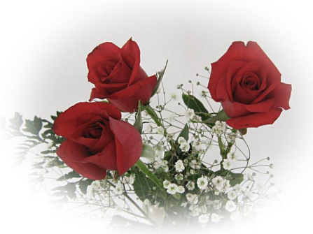
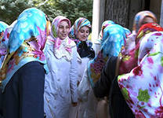
Әйелмен ақылдасу керек
Қыз баланы қорлауға болмайды
Ислам дініндегі әйел мәселес і
Қыздың жаны нәзік, жүрегі жұмсақ.
Ол біреудің болашақ серігі
Кімде кім екі немесе үш қызды тәрбиелеп, құтты орынға қондырса, ақыретте жұмаққа барады.

Slide 6
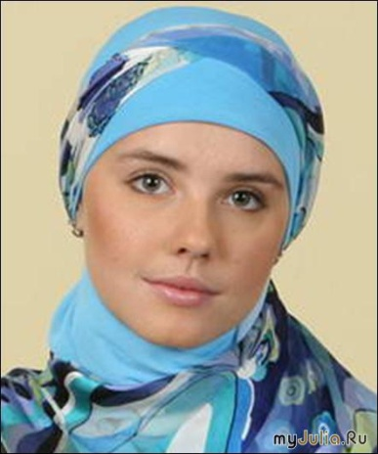
Ұстаз
Жанұяның ұйытқысы
Сүйікті жар
Жұмақ- Ана табанының астында
Үй тазалығын
сақтаушы
Отбасының
аспазшысы
Тәлімгер
Тәрбиеші

Slide 7
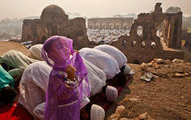
Әйелге қатысты харам
Тастанды бала
Еркектерге әйел ұқсамау керек
Әуре т мүшелерін сырт көзге көрсету
Қолдан түсік тастау

Slide 8
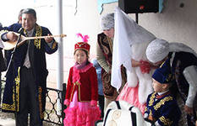
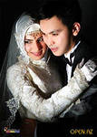
НЕКЕ САЛТТАРЫ
Алла мен адамдардың алдында некелерін жариялау
“НИКАХ” - араб тілінде неке қию
Куәгерлердің болуы
Қыз бен жігіттің
келісімі
Жігіттің қызға “маһр” сыйын беруі
Некелесу алдында қыз бен жігіттің бір-бірімен танысуы
Жігіттің қалыңдықты таңдауы

Slide 9
Неке
үшін
жауапкершілік
Берекелі
отбасын
құру
Бір-біріне
адал
болу
Неке құндылықтары
Бір-біріне
қамқорлық
жасау
Мейірімділік
ортада
өз балаларын
тәрбиелеу
Махаббат
пен
тыныштықты
сақтау
Өзара
түсіністік
және
сабырлық

Slide 10
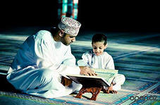
Туылған балаға қатысты ислами шаралар
Шілдехана
Сәбиге жеті күн толғанша ақиқа құрбандығының шалынуы
Азан шақырып
ат қою
Ұлды сүндетке отырғызу

Slide 11
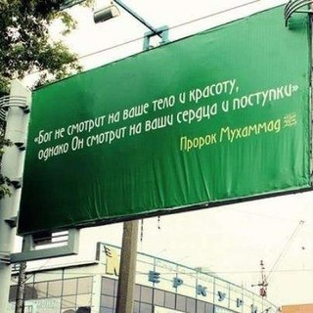
Өлім ол тәннің жансыздануы
Дүниеден қайтқан кісіні шариғатқа сай жөнелту
Қайтыс болған кісінің денесін жуу, оны кебінге орау
Жаназа рәсімдері
Жамағаттың қатысуымен жаназа намазын оқу
Қайтқан кісінің қарызын өтеу
Мәйіттің жер қойнауына тапсырылуы

Slide 12
Өлең «Нағыз мұсылман» оқу.
Шыр етіп осы өмірге келген едің,
Көз ашып жарық күнді көрген едің,
Молдалар азан айтып ат қойғанда,
Мұсылман қауымына енген едің,
Мұсылман болдың алғаш шаш алғанда,
Құран оқып, қырқыңнан шығарғанда,
Құран- кәрім Алланың қорғанышы,
Қасиетімен емдеді шошынғанда.
Тұсау кесер тойыңа молда келіп,
Тұсауыңды кестірді бата беріп,
Ала жіпті кескенде қадам бастың,
Жалғыз Алла өмірде болсын серік.
Сүндет той-есіңді білген кезің,
Алланың ақ жолына түскен едің,
Осы кезден сен нағыз мұсылмансың,
Ұмытпа тән тазалығын сақтағаның.
Мұсылман болып келген соң осы өмірге,
Ақ некеңді кім қиды үйленгенде-?
Мұсылманның ақ жолы, Алла жолы,
Ақ жолмен жүр сыйынып бір тәңірге.
Өмірде бар оң ағын, теріс ағын,
Абзал болар иманыңды сақтағаның,
Әз-әзілдің соңынан ере көрме
Деп жазылған Құранда мұсылманым,
Тіл мен дінді қадірле өміріңде,
Құран- кәрім орнасын жүрегіңде
Арақ пен шарапқа тойып алып,
Мұсылманның атына кір келтірме.

Slide 13
Мұғалімнің қорытынды сөзі:
«Ислам діні сендерді харам мен халалды ажыратуға үйретеді, қыз баланы, әйелдерді, ер азаматтарды, үлкендерді құрметтеуге, жетім- жесірлерге жәрдемдесуге, ұрлық, зорлық-зомбылыққа, адам өмірін қиюға бармауға, жан- тәнді таза ұстауға үйретеді, білімді қууға шақырады.

